Slide 1

Pengembangan Perangkat Lunak Sistem Informasi Penjualan Pada CV Sumber Karya
Disusun Oleh :
M FAJRI
Dosen Pengampu
Dr. Sutedi, S.Kom., MTI

Slide 2
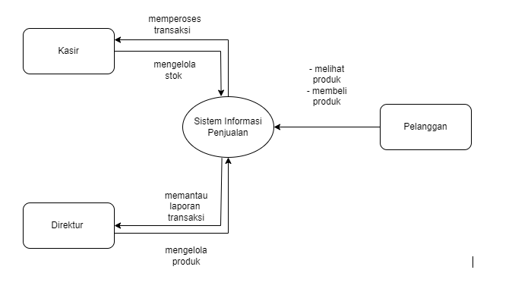
Diagram Konteks

Slide 3
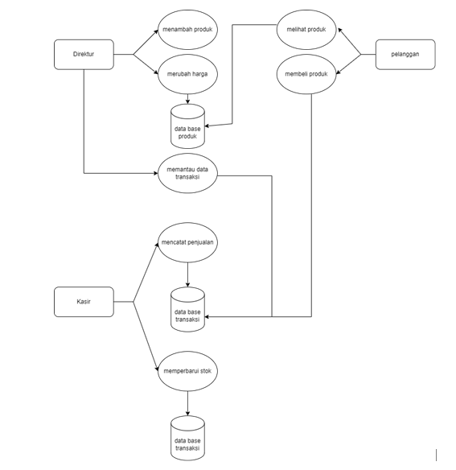
DFD
LEVEL 1

Slide 4
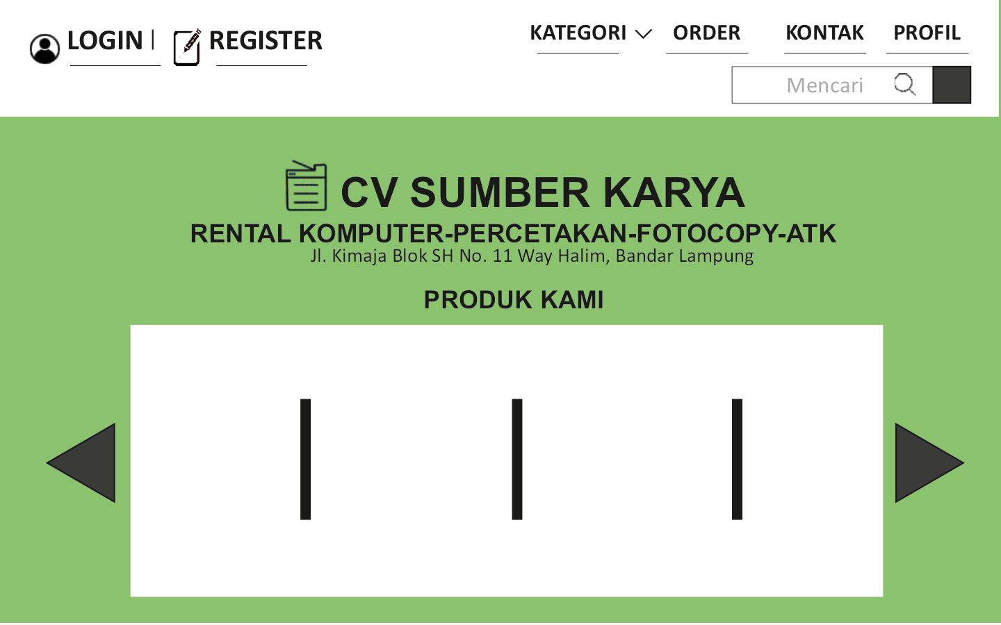
DESAIN HALAMAN WEB

Slide 5
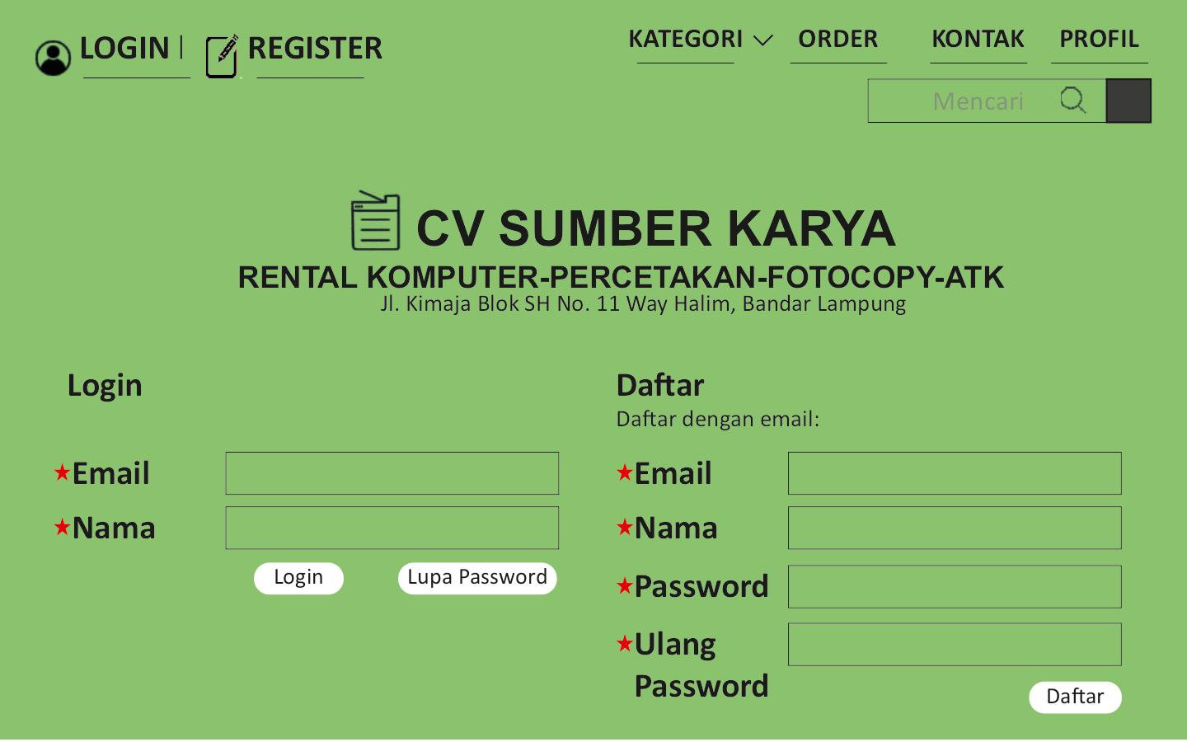
DESAIN INPUT HALAMAN LOGIN DAN REGISTER

Slide 6
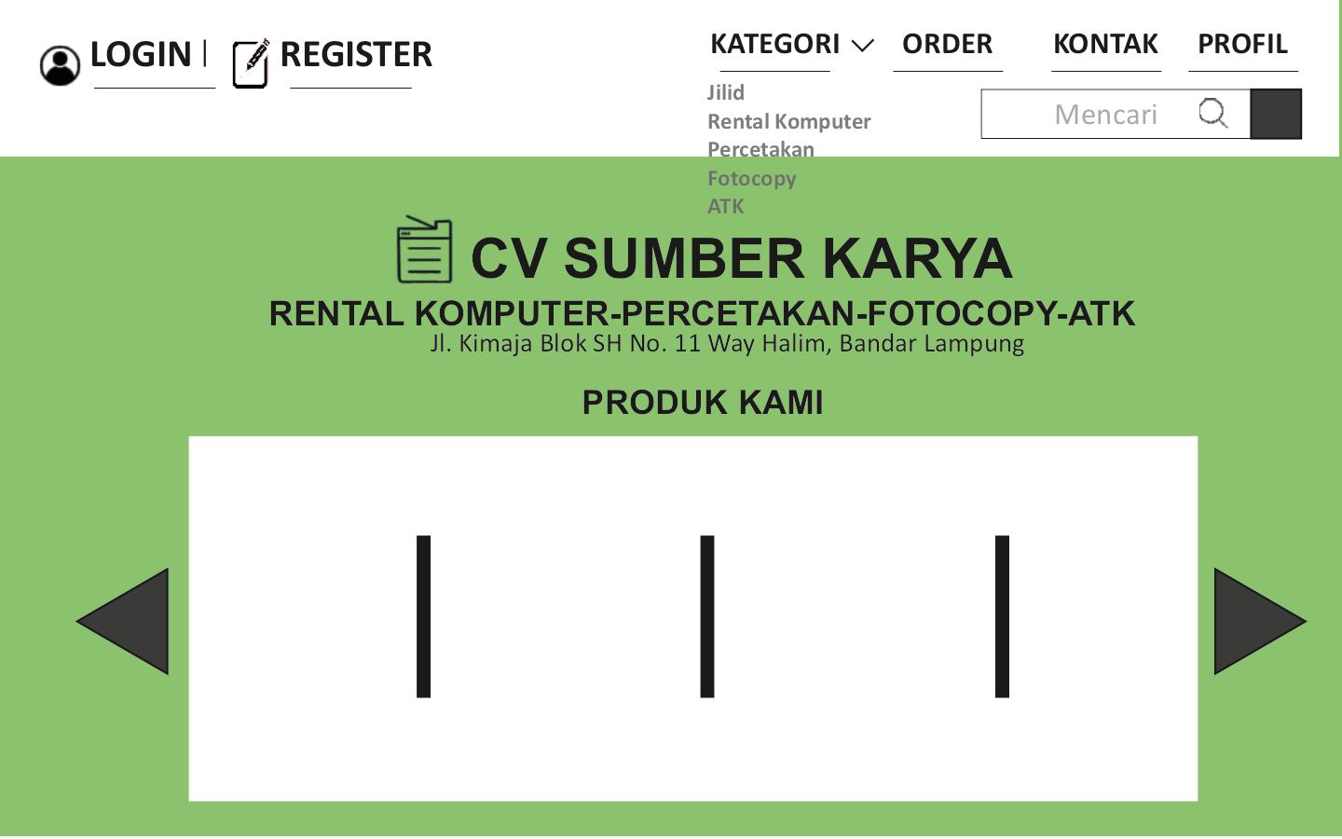
LANJUTAN DESAIN PADA HALAMAN WEB UNTUK
MENU REGISTRASI

Slide 7
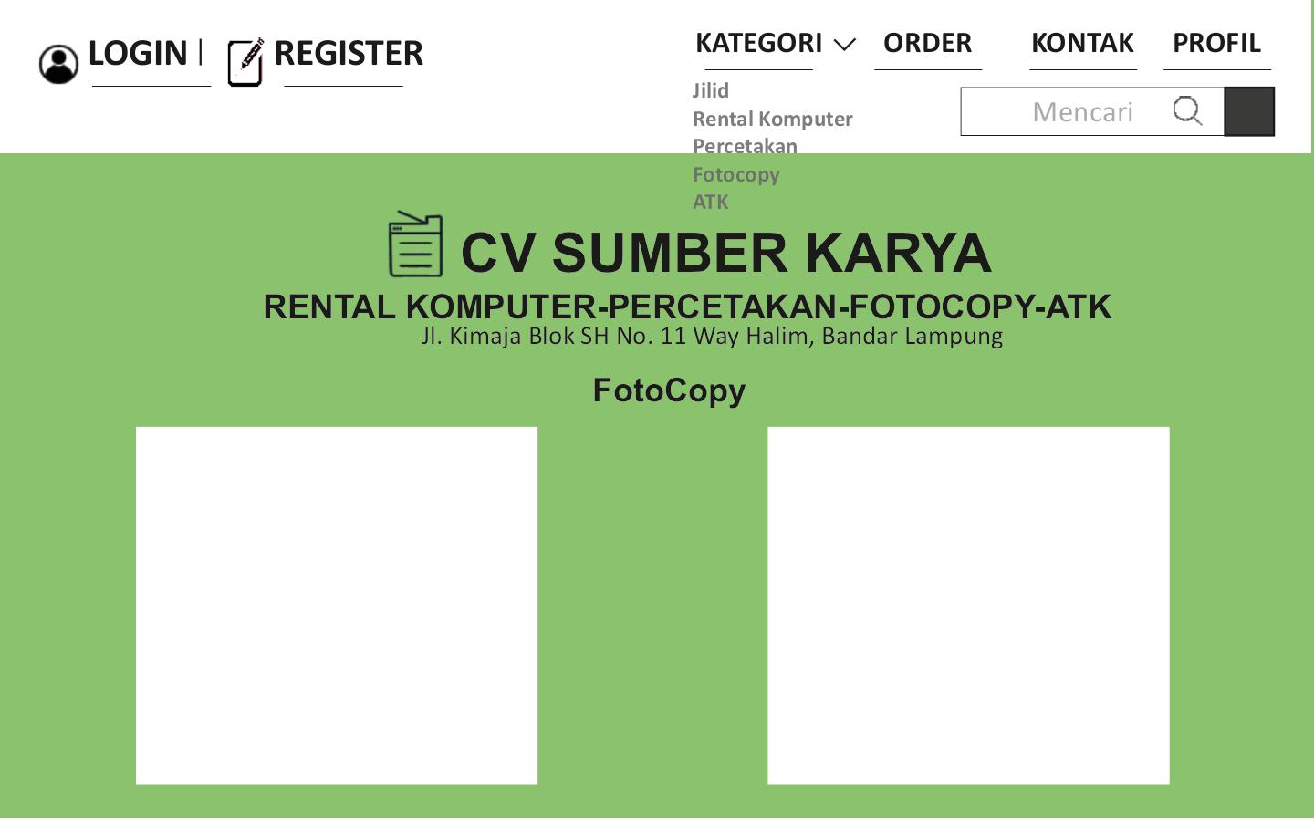
LANJUTAN HALAMAN WEB KATERGORI FOTOCOPY

Slide 8
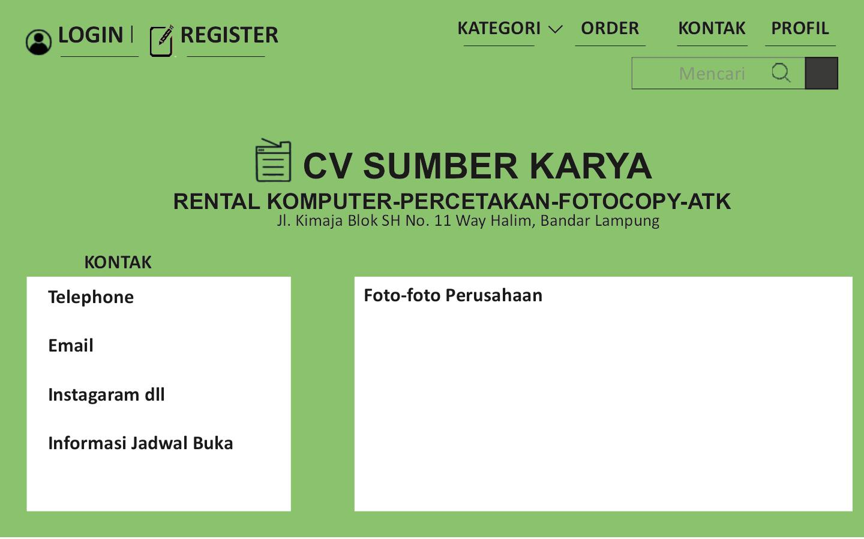
LANJUTAN HALAMAN WEB PADA KONTAK

Slide 9
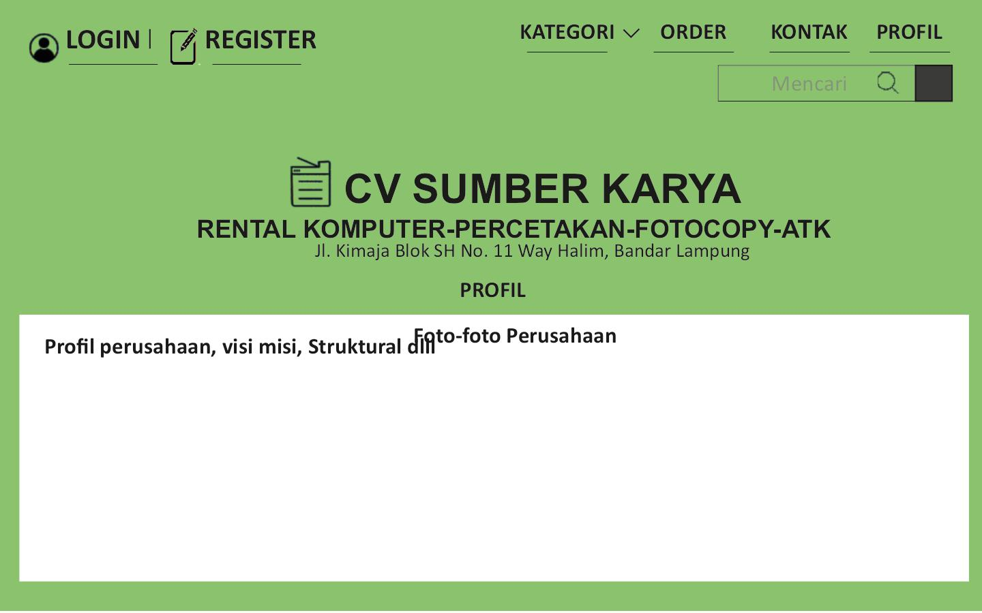
LANJUTAN TAMPILAN HALAMAN WEB
PROFIL

Slide 10
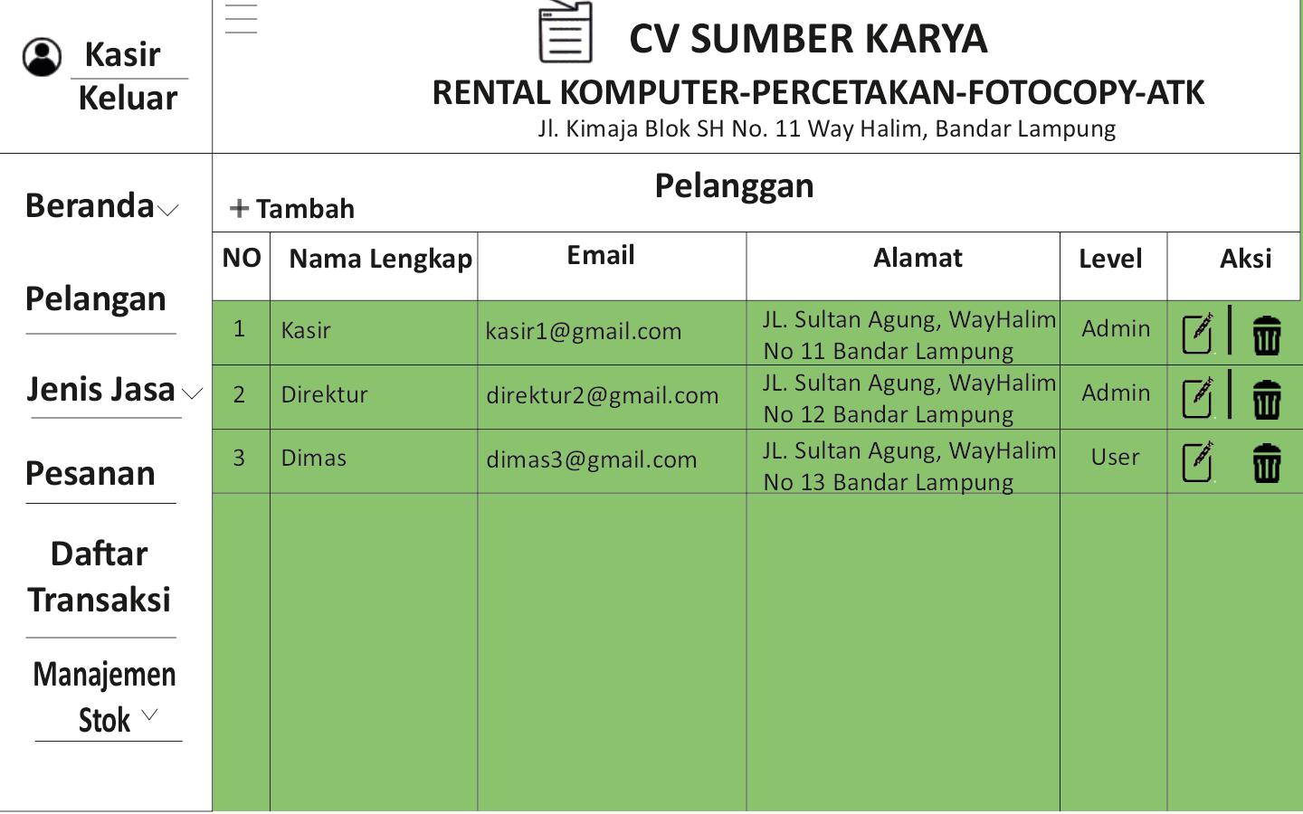
TAMPILAN DASBORD KASIR UNTUK
INPUTAN NAMA PELANGGAN

Slide 11
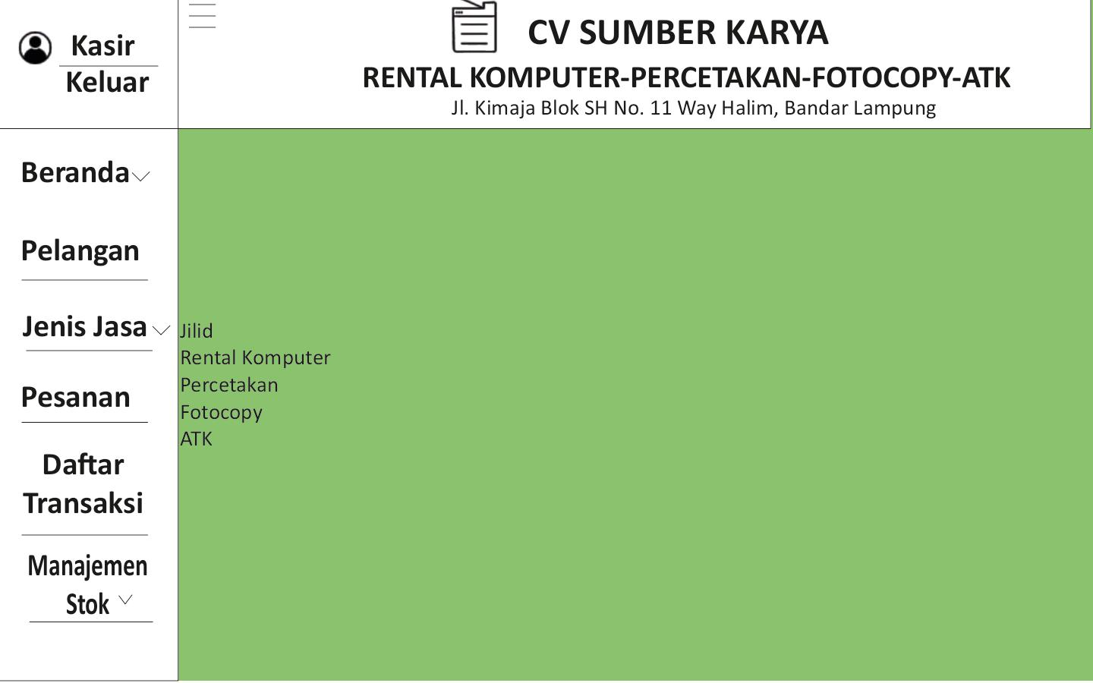
LANJUTAN TAMPILAN DASBORD KASIR UNTUK
INPUTAN JENIS JASA

Slide 12
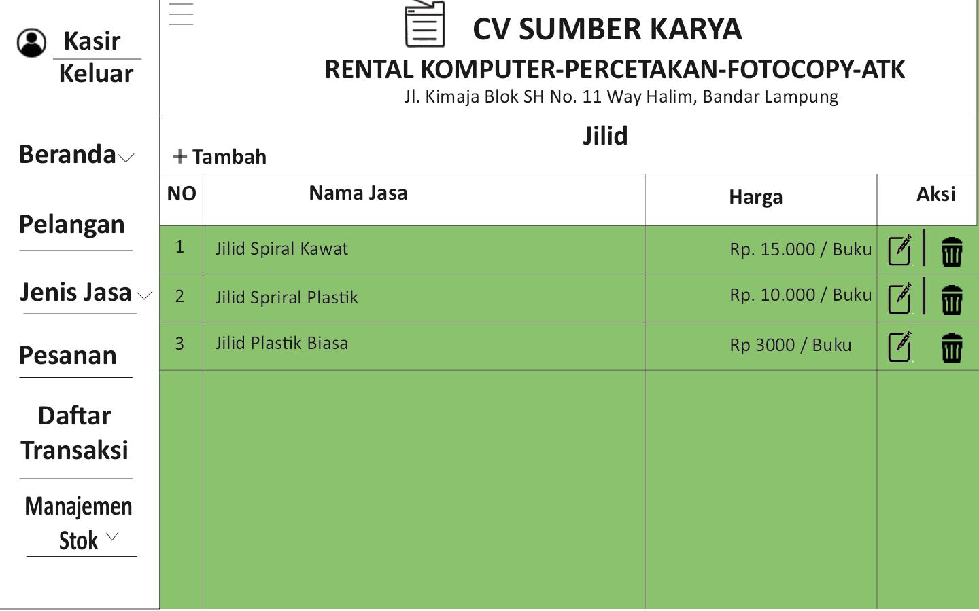
LANJUTAN TAMPILAN DASBORD KASIR UNTUK
INPUTAN JENIS JASA KETEGORI JILID

Slide 13
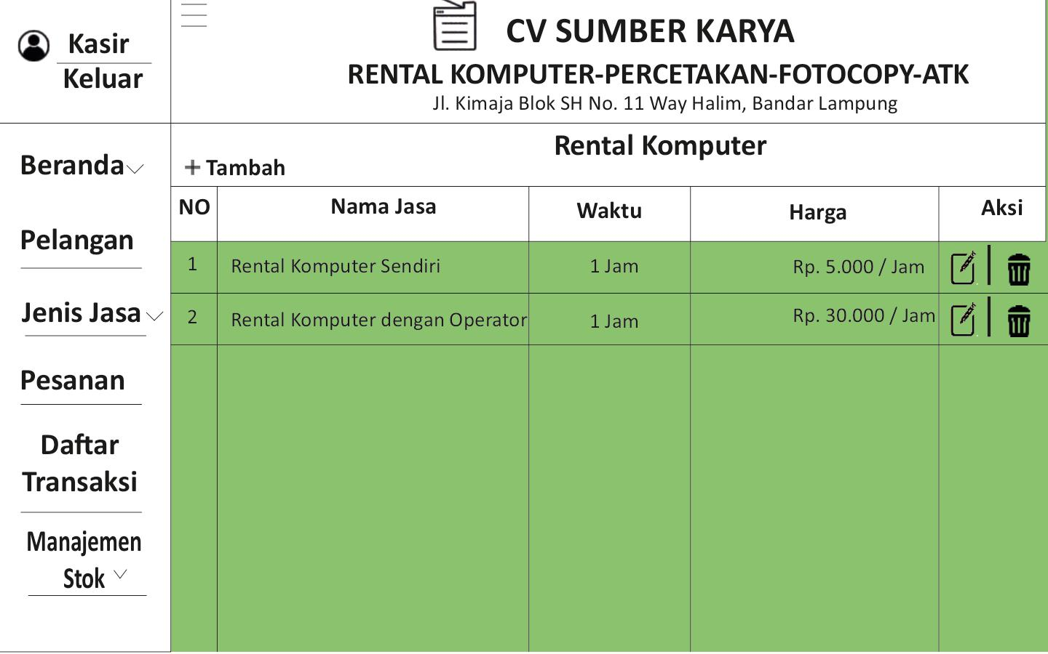
LANJUTAN TAMPILAN DASBORD KASIR UNTUK
INPUTAN JENIS JASA KETEGORI RENTAL KOMPUTER

Slide 14
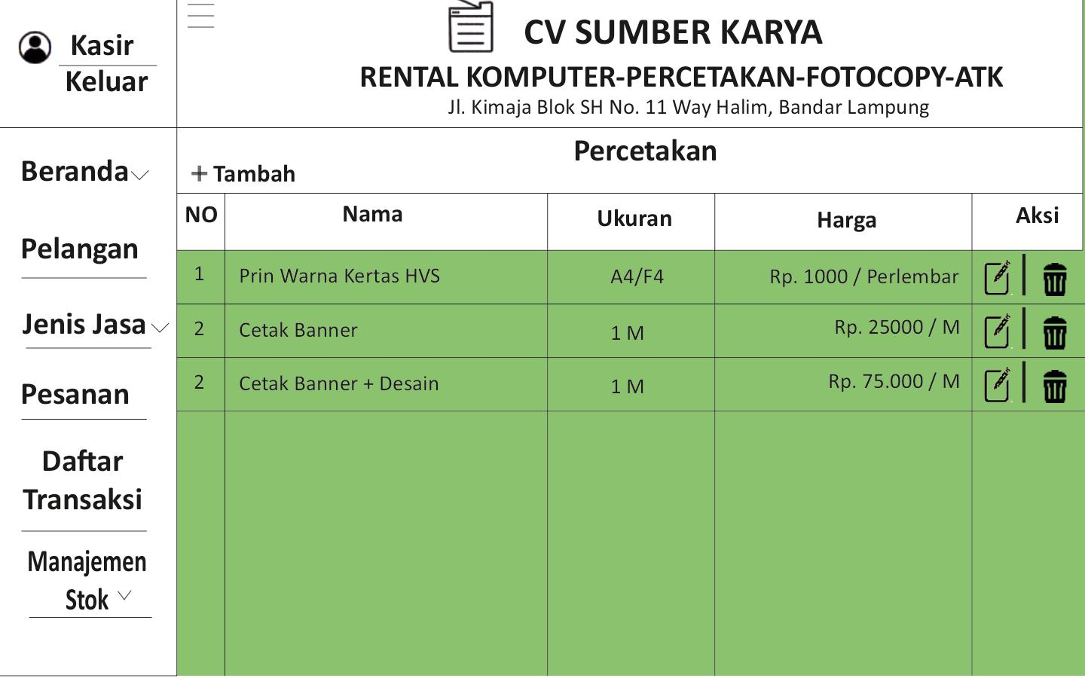
LANJUTAN TAMPILAN DASBORD KASIR UNTUK
INPUTAN JENIS JASA KETEGORI PERCETAKAN

Slide 15
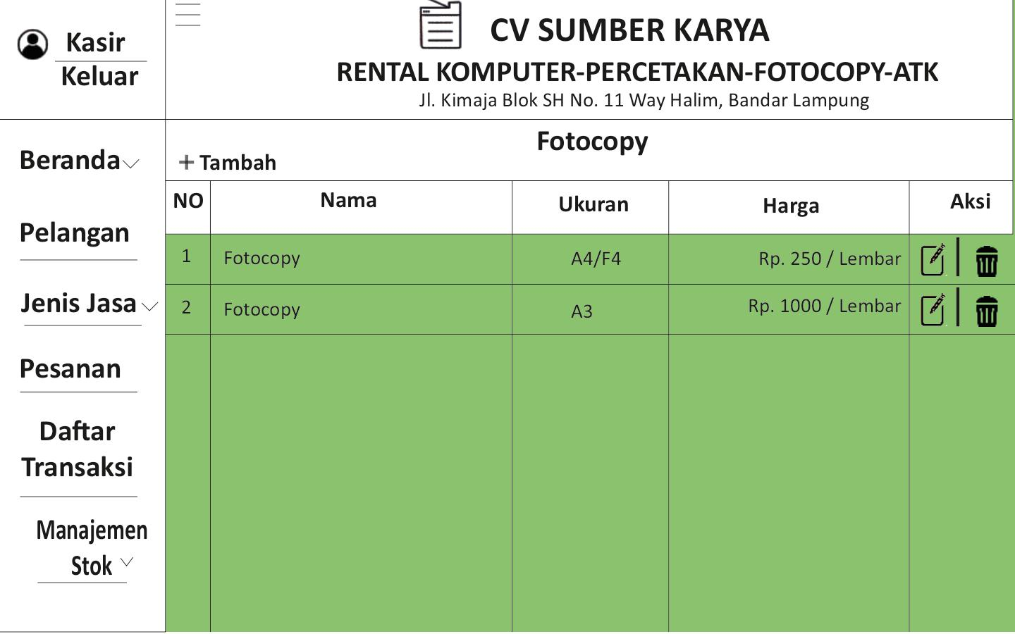
LANJUTAN TAMPILAN DASBORD KASIR UNTUK
INPUTAN JENIS JASA KETEGORI FOTOCOPY

Slide 16
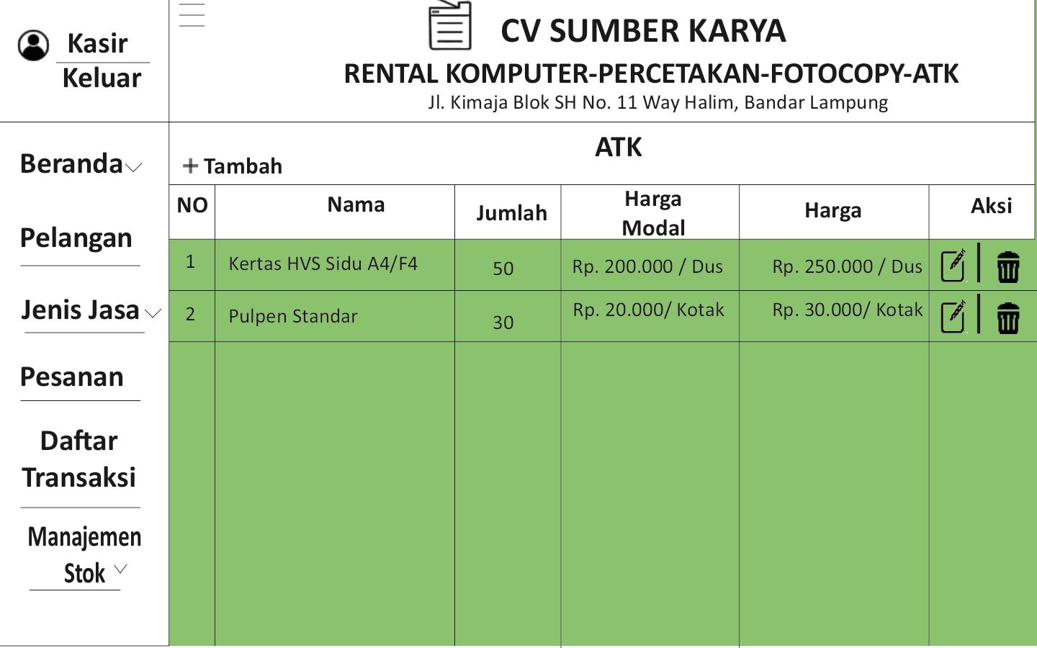
LANJUTAN TAMPILAN DASBORD KASIR UNTUK
INPUTAN JENIS JASA KETEGORI ATK

Slide 17
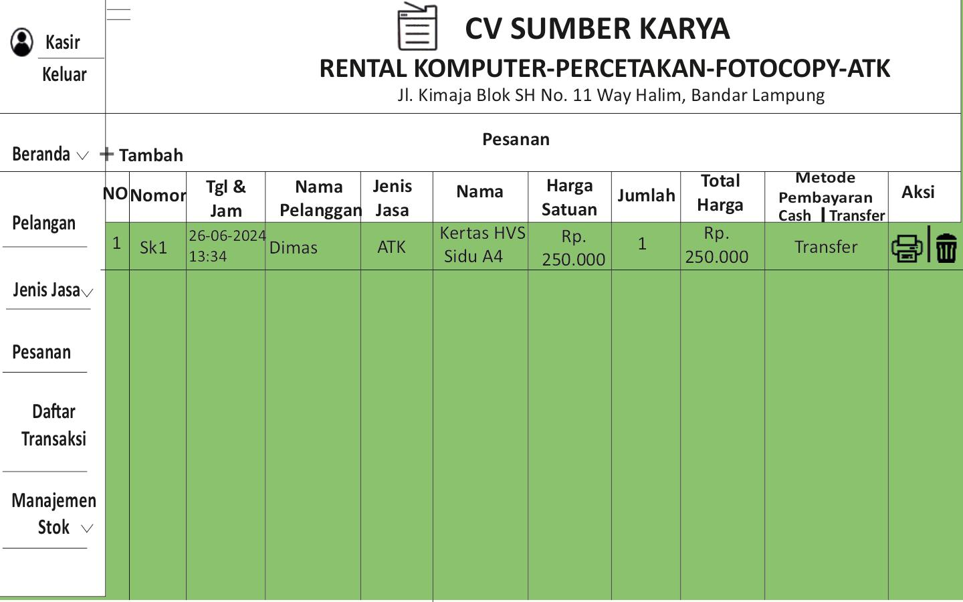
LANJUTAN TAMPILAN DASBORD KASIR UNTUK
INPUTAN PESANAN

Slide 18
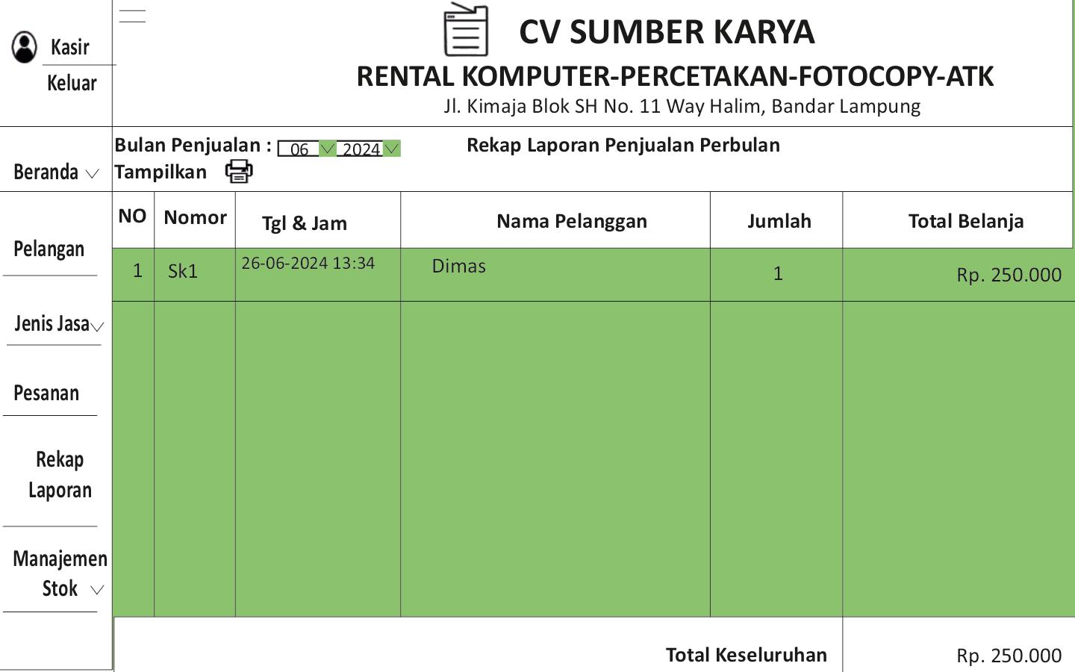
LANJUTAN TAMPILAN DASBORD KASIR UNTUK LAPORAN PERBULAN

Slide 19
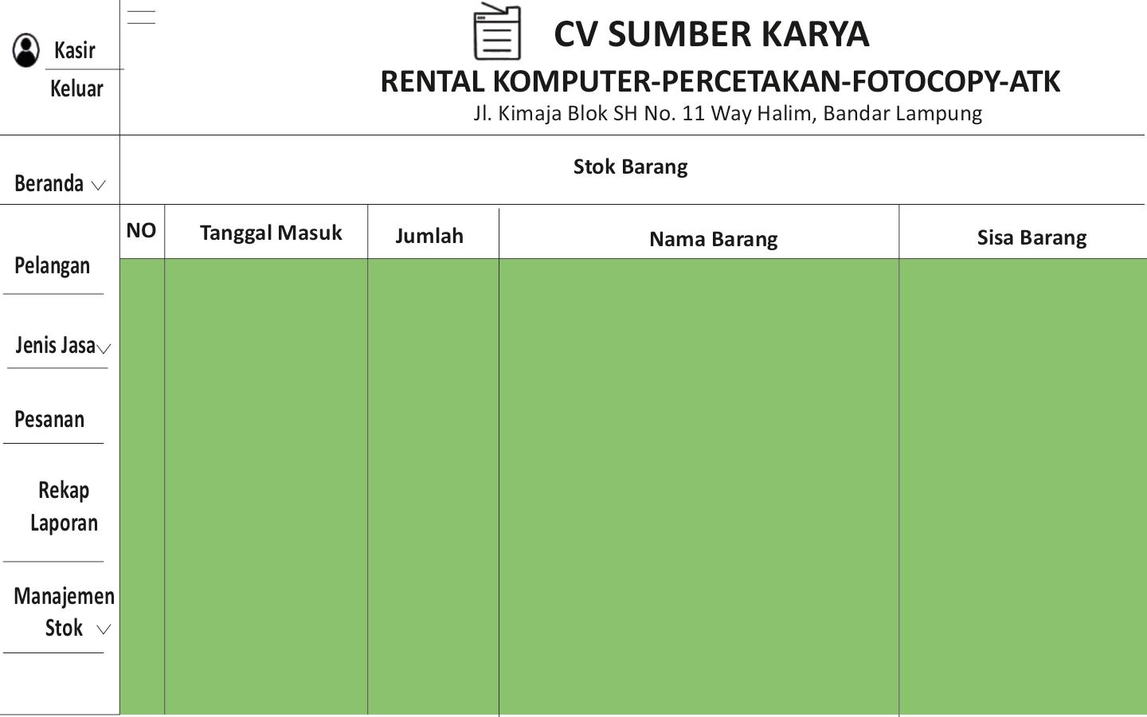
LANJUTAN TAMPILAN DASBORD KASIR UNTUK MANAJEMEN STOK PADA STOK
BARANG

Slide 20
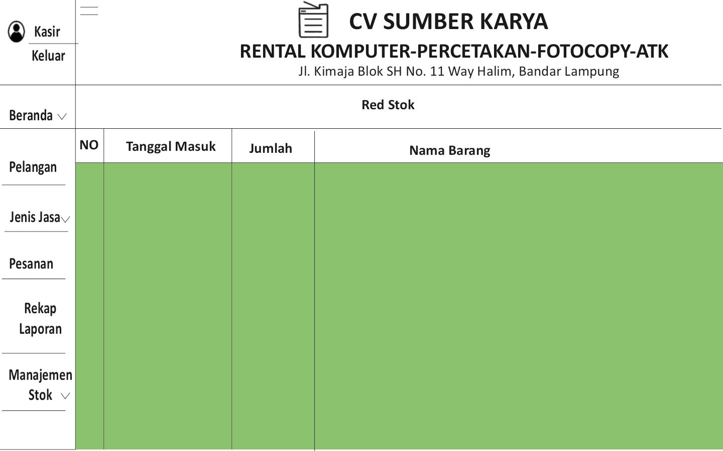
LANJUTAN TAMPILAN DASBORD KASIR UNTUK MANAJEMEN STOK PADA RED STOK

Slide 21
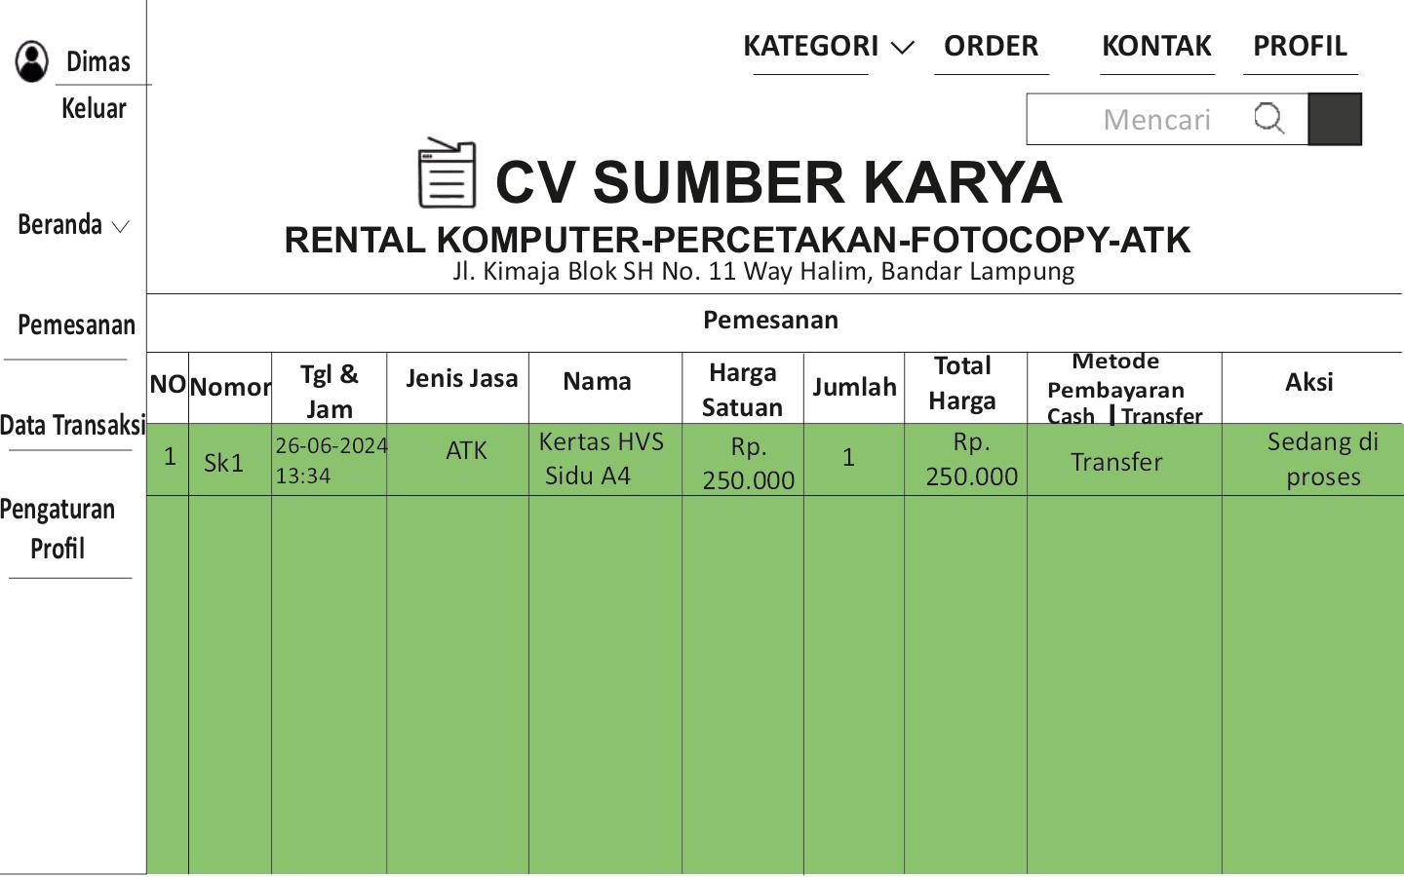
TAMPILAN PApeDA DASBORD PELANGGAN PEMESANAN

Slide 22
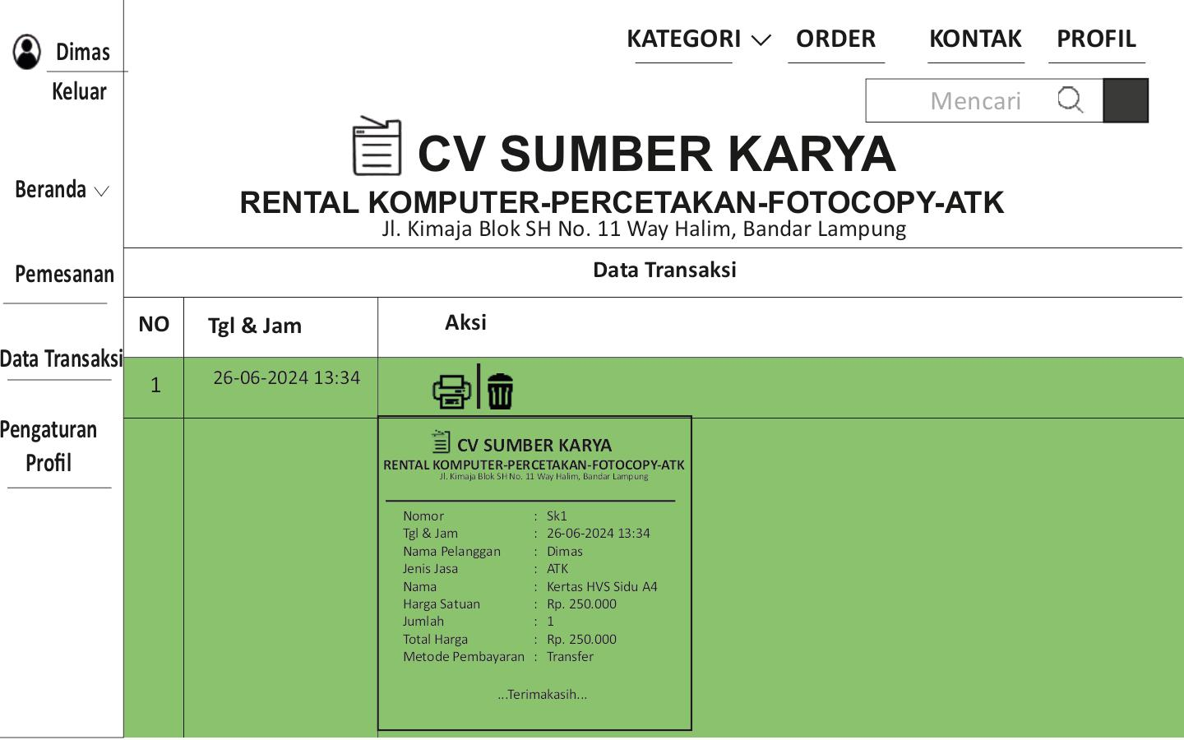
TAMPILAN PADA DASBORD PELANGGAN DATA TRANSAKSI DENGAN NOTA

Slide 23
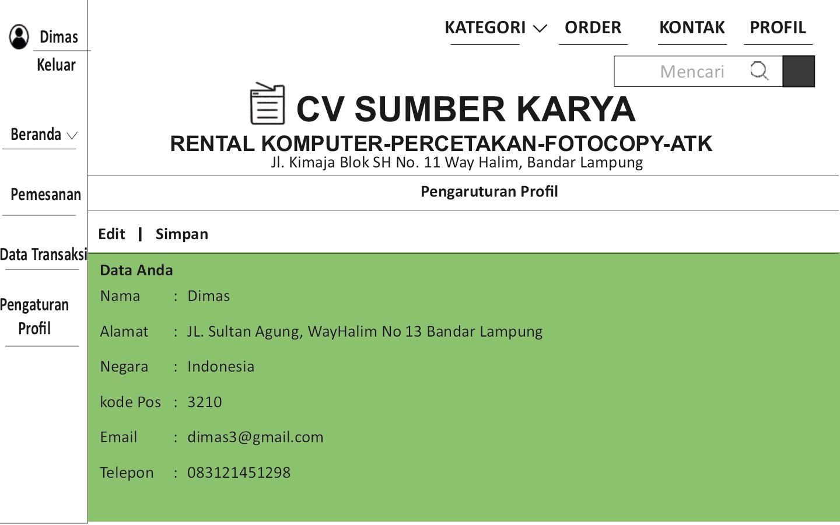
TAMPILAN PADA DASBORD PELANGGAN
PENGATURAN PROFIL

Slide 24
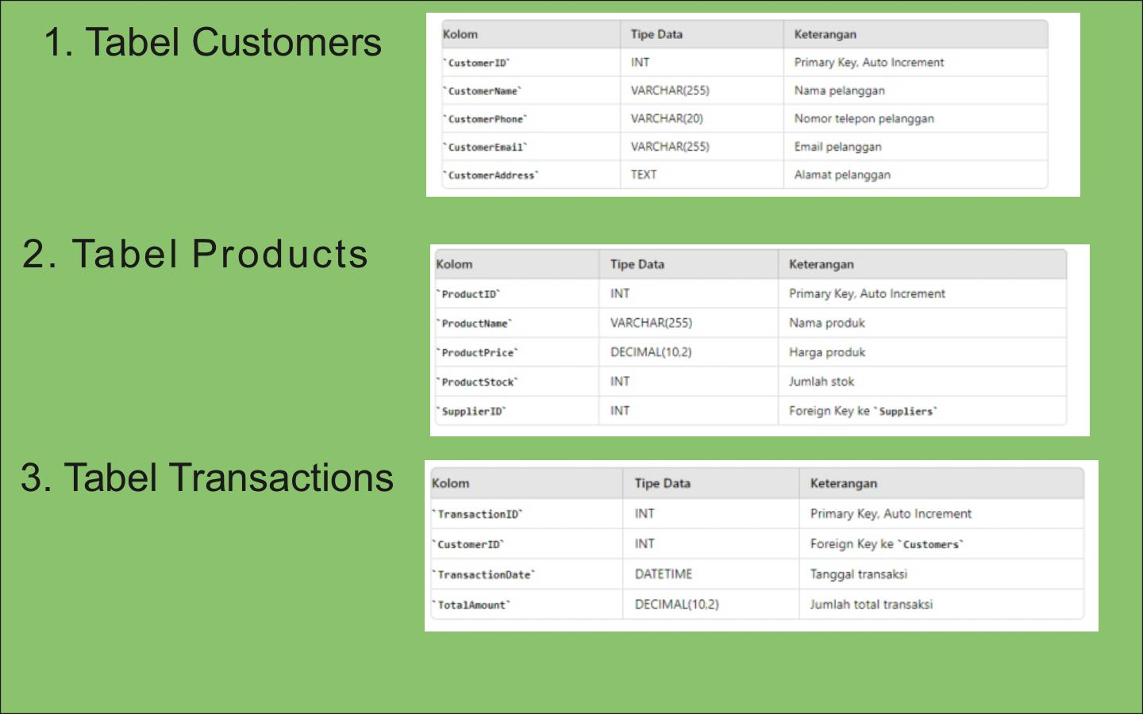
DESAIN HALAMAN DATABASE

Slide 25
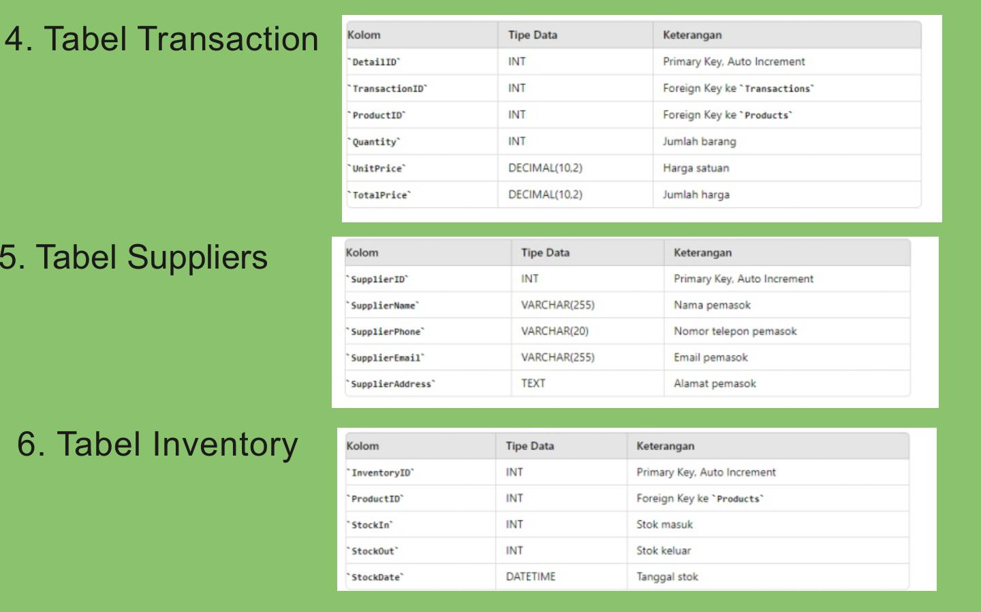
LANJUTAN DESAIN HALAMAN DATABASE

Slide 26
DESAIN KONTROL
PADA DASBORD KASIR UNTUK
INPUTAN NAMA PELANGGAN YANG DAPAT MENGONTROL PELANGAN

Slide 27
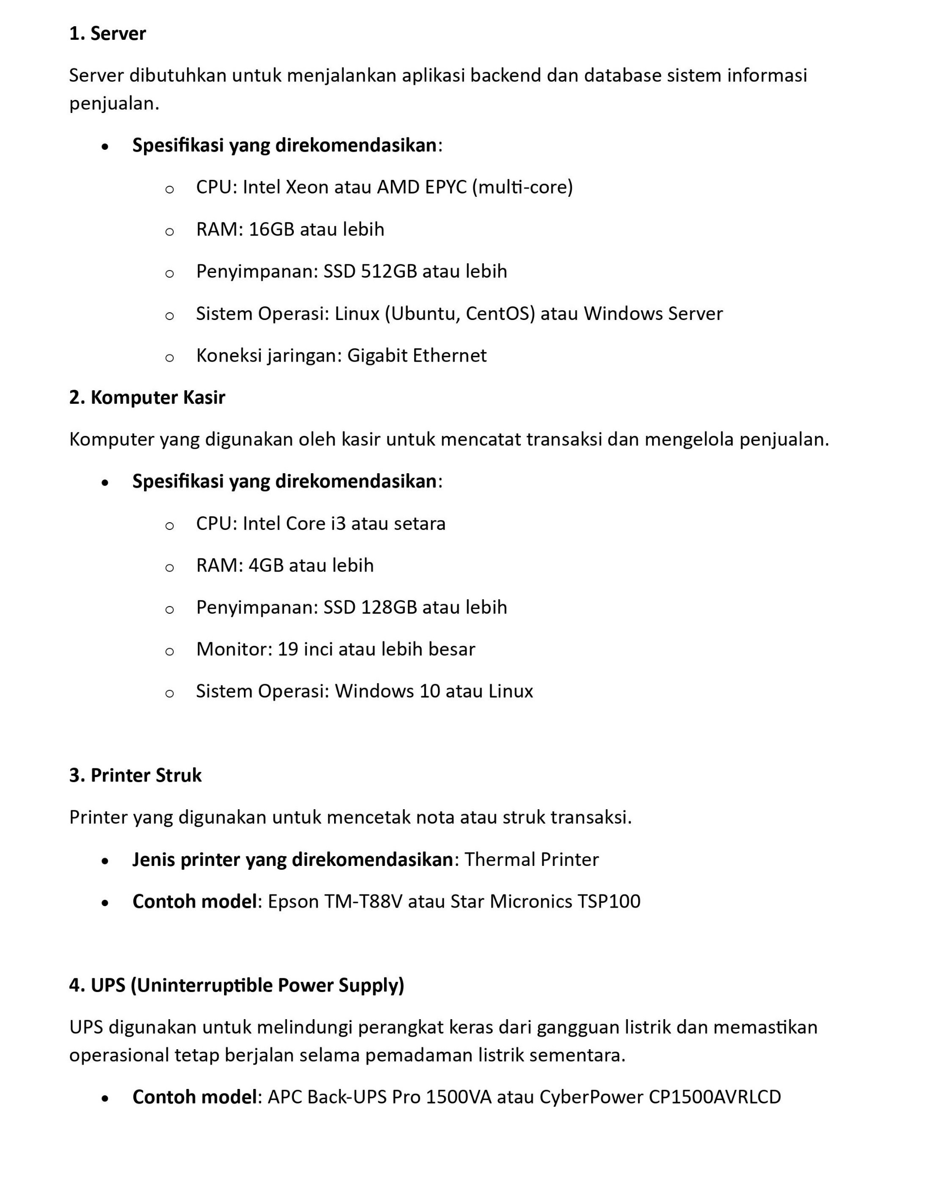
PERANGKAT KERAS

Slide 28
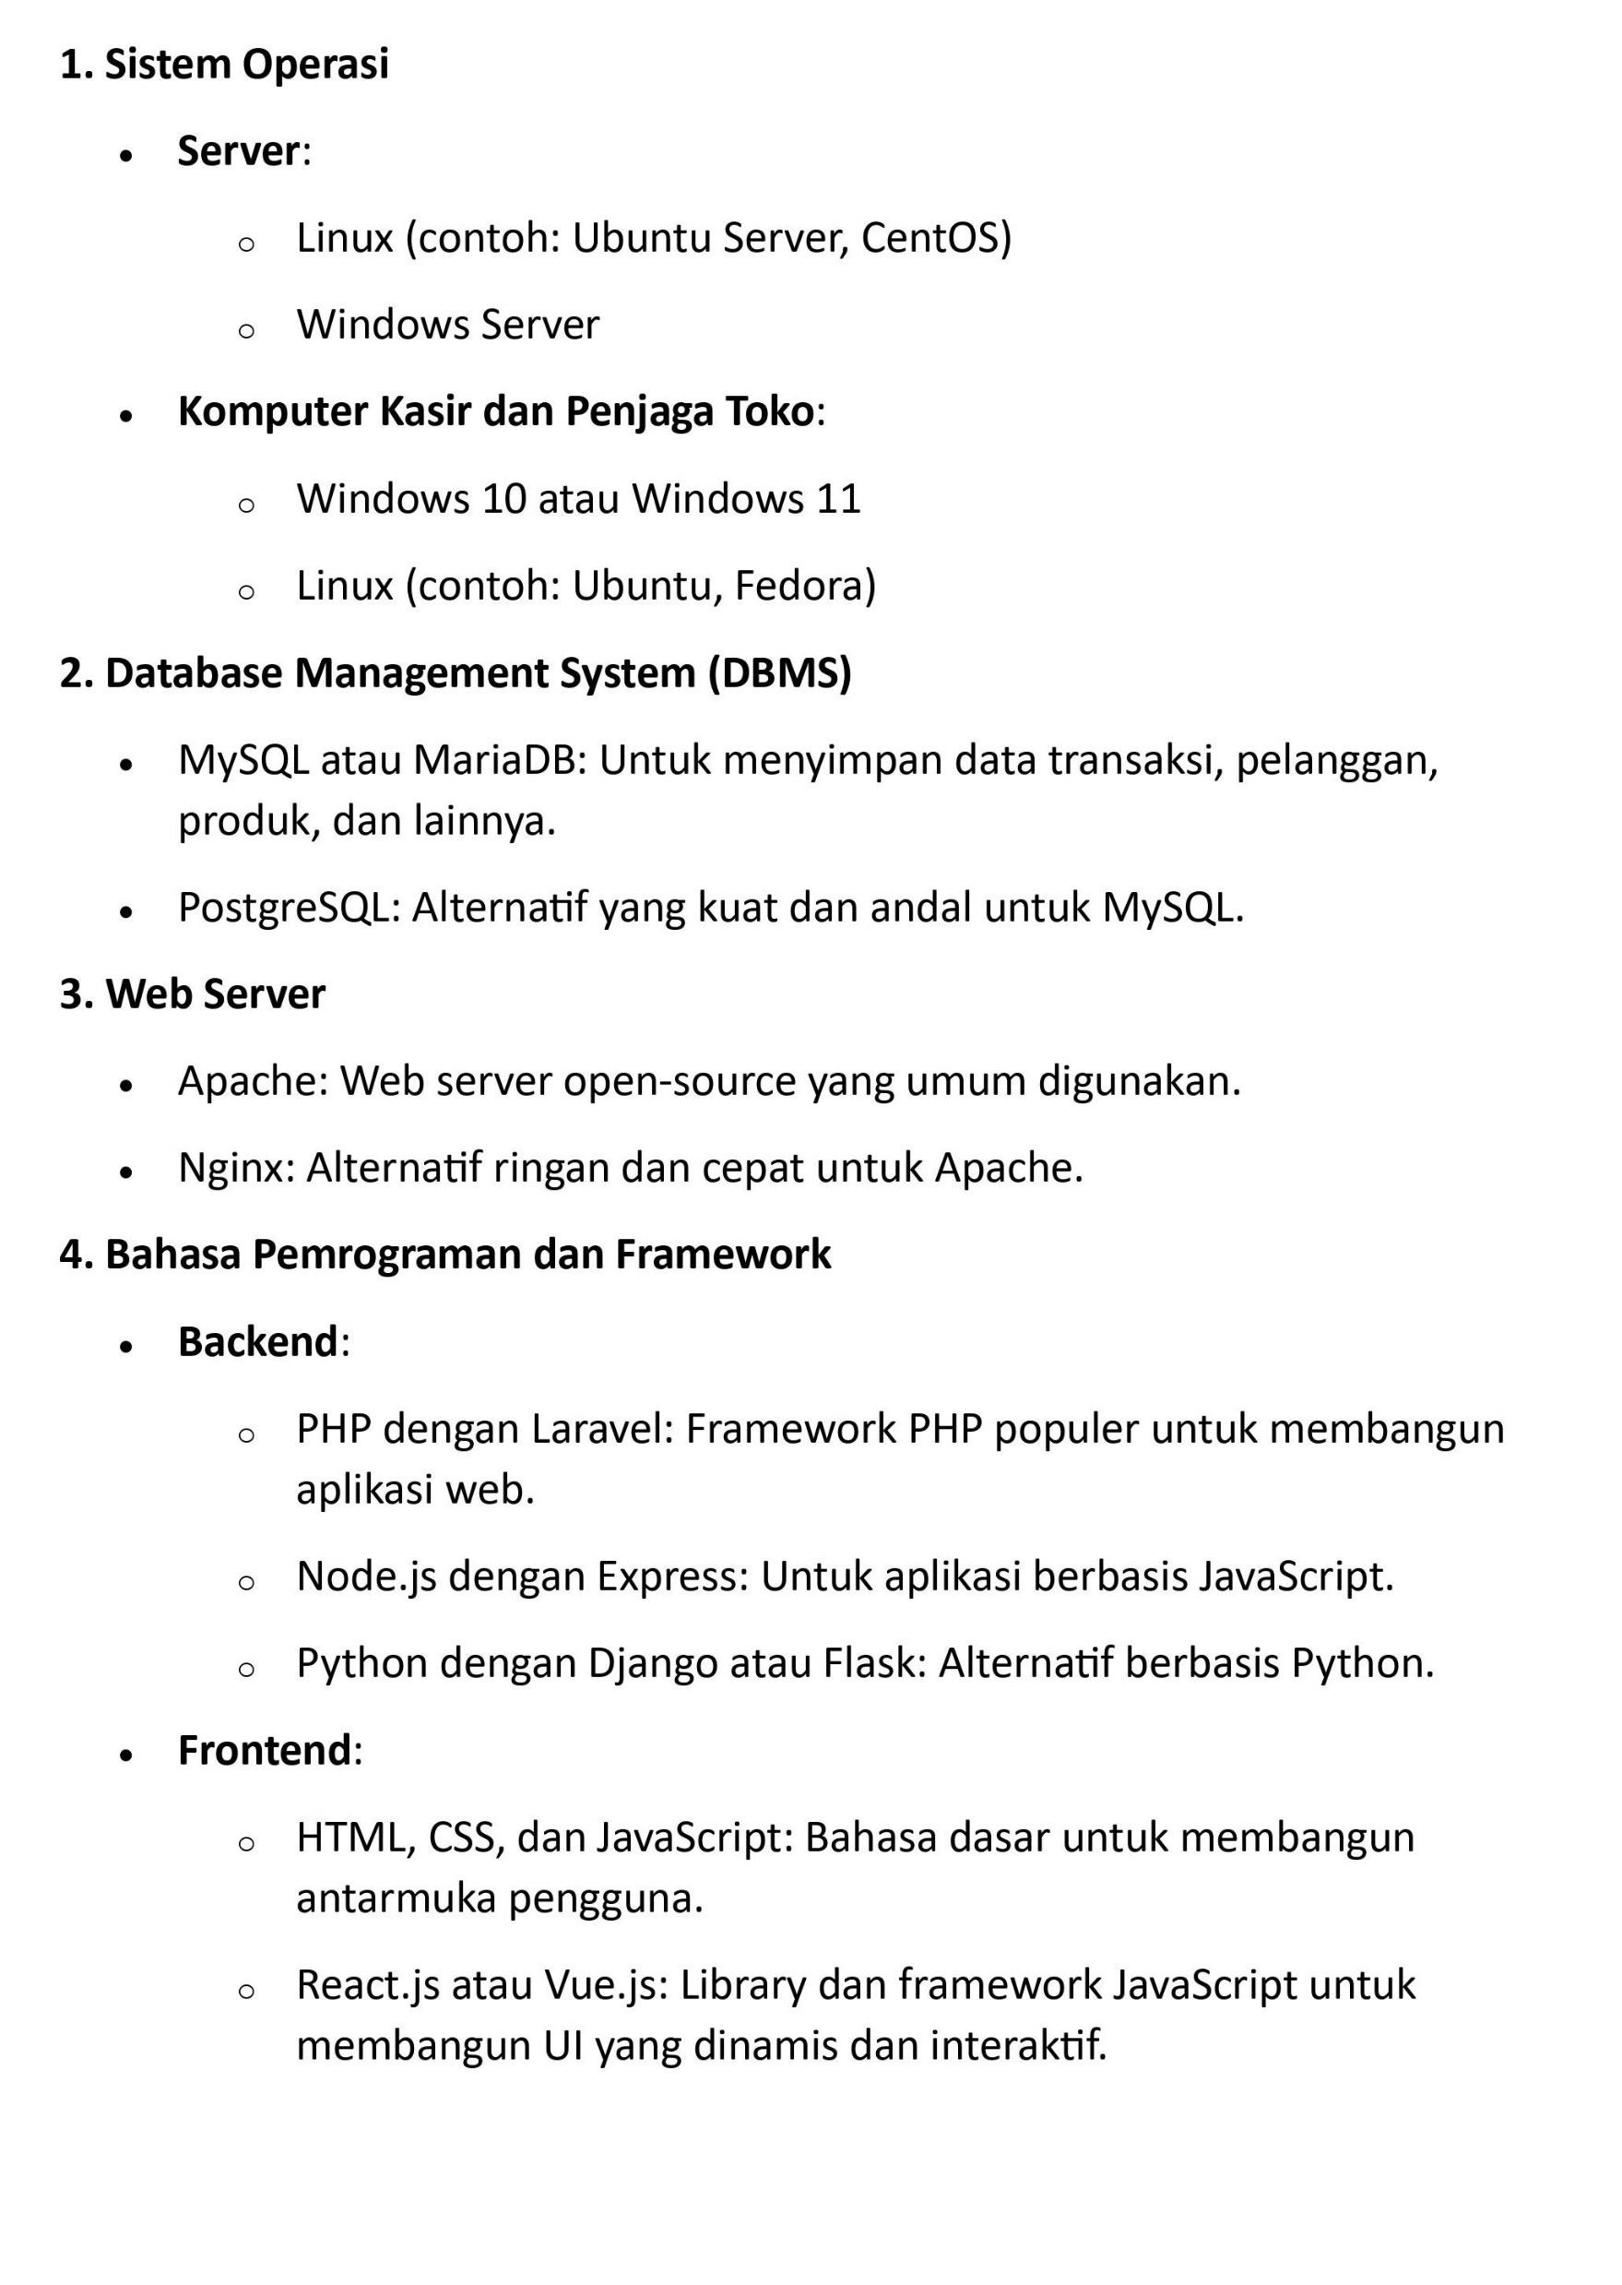
PERANGKAT LUNAK

Slide 29
Terimakasih

